Slide 1
Infomineo & Al Mada Proposition – Services Data Analytics
03/08/2023

Slide 2

Agenda
1. Compréhension du besoin
3. Proposition d’accompagnement
4. Approche et proposition de services

Slide 3
Notre compréhension du besoin

Slide 4
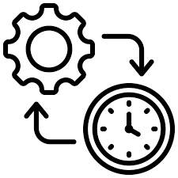
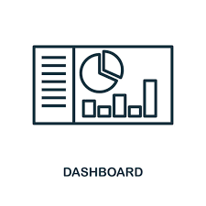




Des besoins recensés sur toute la chaîne de valeur DATA
Mise en place d’un système de gestion du Workflow des demandes soumises à l’équipe Investissement
Exploration de la plateforme de Business Intelligence et Analytics
Mise en place d'un système de gestion de la collecte de données
Automatisation de tableaux de bords Excel & présentations Power Point
Optimisation du process de contrôle qualité et de la cohérence des données
Automatisation de l’exploration et récupération d'informations à partir de la base de données des procès-verbaux des conseils d'administration

Slide 5



Mise en place d’un système de gestion du Workflow des demandes soumises à l’équipe Investissement
Réception des demandes
Gestion des aléas
Outil de gestion workflow
Une des missions de l’équipe Investissement est de répondre aux demandes formulées par les autres entités de l'entreprise.
Les demandes reçues sont diverses, mais peuvent être regroupées en catégories en fonction de l’urgence accordée à leur traitement.
Afin d'assurer un traitement efficace et rapide de ces demandes, l’équipe doit gérer différents obstacles tels que :
la recherche d'informations,
la demande de données auprès des participations,
la nécessité d'obtenir des précisions de la part de l'entité émettrice de la demande,
qui peuvent affecter le traitement de la requête.
Afin d’améliorer la gestion de workflow et de mieux suivre l'avancement des réponses aux différentes requêtes; l’équipe souhaiterait mettre en place un outil de gestion du workflow sous forme de ticket.

Slide 6
Mise en place d’un modèle de gestion de la collecte de données
La gestion de la collecte de données est un enjeu clé pour l'équipe Investissement, qui joue à la fois un rôle de consommateur et de producteur de données.
Data Sources
Les sources et les formats de données sont multiples et hétérogènes car il existe un nombre important d'entreprises détenues par le groupe. Certaines données sont dupliquées dans les différentes sources de données et il n’existe pas de source de référence ou maîtresse de la donnée.
ACQUIRE
Les fréquences de réception de la donnée source dépendent de la participation et peuvent varier au sein de chacune d’entre elles. Certaines sources de données ont une fréquence de rafraîchissement définie et d’autres sont reçues à la demande.
Integration
Storage
Les données sources sont stockées dans des fichiers partagés. Il n’existe pas de base de données centralisée qui rassemble et stocke des données provenant des différentes sources.

Slide 7
Optimisation du process de contrôle qualité et de la cohérence des données
En tant que pivot de la gestion de l'information, l'entité Investissement prépare des données fiables et exploitables pour les autres entités de l'organisation.
Data Quality
Dans les sources de données envoyées par les entreprises la donnée peut être manquante, erronée ou incohérente avec la donnée précédemment envoyée. L’entité effectue manuellement un ensemble de contrôles de qualité et de cohérence qui sont très chronophages.
Data Cleaning
Une fois les contrôles de qualités et de cohérence effectués, l’entité demande de nouvelles données aux participations ou corrige directement manuellement les données. Il n’existe pas de processus de traçabilité de la mise en qualité de la donnée. Aucun KPI de suivi de la mise en qualité de la donnée n’est mis en place afin de quantifier l’effort fourni sur ce sujet.
PREPARE
Data Transformation
Les données sont transformées et un ensemble d’indicateurs sont calculés de manière répétitive à chaque réception de données sources.

Slide 8
Exploration de la plateforme de Business Intelligence & Analytics
L’entreprise possède Microstrategy comme plateforme de Business Intelligence et Analytics, cette solution a été choisie pour des raisons de sécurité de la donnée.
Le constat effectué par l’équipe Investissement sur la plateforme de tableaux de bord actuellement existante met en évidence trois problématiques clés qui limitent son utilisation :
La rigidité de la solution en place limite la capacité de l'équipe à intégrer de nouveaux indicateurs.
Le besoin croissant d'une actualisation plus fréquente des tableaux de bord est difficilement satisfait par la solution existante.
La qualité moyenne de la donnée utilisée pour alimenter les tableaux de bord prédéfinis nuit à leur fiabilité et leur pertinence.
En conséquence, l'usage de cette solution par l'équipe Investissement diminue progressivement. Celle-ci privilégie dorénavant l'utilisation de multiples sources de données internes et externes pour la production de ses rapports.

Slide 9
Automatisation de tableaux de bords Excel & présentations Power Point
L’équipe Investissement est régulièrement engagée dans la préparation de tableaux de bords et de présentations pour les réunions de l'entreprise
Feature Engineering
L’équipe Investissement calcule un ensemble d’indicateurs à partir des données sources reçues. Ces indicateurs peuvent être comptables (IFRS) ou financiers.
Tableaux de bords
L’équipe consacre un temps considérable à la mise à jour manuelle de tableaux de bord sur Excel, alors que ce temps pourrait être alloué sur des tâches à plus forte valeur ajoutée.
EXPLORE & VISUALIZE
Présentations
L’équipe met à jour manuellement pour les différentes réunions internes de l’entreprise un ensemble de présentation power point qui sont liées au tableaux de bords effectués sur Excel

Slide 10
Automatisation de l’exploration et récupération d'informations à partir de la base de données des procès-verbaux des conseils d'administration
Dans le cadre des requêtes soumises à l’équipe Investissement, il a été identifié une partie manuelle de recherche d'informations au sein des procès-verbaux des conseils d'administration des entreprises dans lesquelles le groupe détient des participations.
Cette tâche est chronophage et peut causer des retards dans les réponses aux requêtes, car l'équipe Investissement doit passer un temps important à naviguer à travers des dizaines de procès-verbaux pour trouver des informations pertinentes.
La caractère manuel de ce traitement peut aussi engendrer des erreurs ou des recherches non exhaustives sur l’ensemble des PV collectés.

Slide 11
Notre proposition d’accompagnement

Slide 12
Un accompagnement personnalisé sur 5 besoins
Out of scope → Achat d'un outil approprié
Mise en place d’un système de gestion du Workflow des demandes soumises à l’équipe Investissement
Exploration de la plateforme de Business Intelligence et Analytics
Mise en place d'un système de gestion de la collecte de données
Automatisation de tableaux de bords Excel & présentations Power Point
Optimisation du process de contrôle qualité et de la cohérence des données
Automatisation de l’exploration et récupération d'informations à partir de la base de données des procès-verbaux des conseils d'administration

Slide 13
Mise en place d’un système de gestion du Workflow des demandes soumises à l’équipe Investissement
Pour répondre à ce besoin, nous conseillons l'achat d'un outil existant qui pourra ensuite être paramétré pour répondre aux besoins spécifiques de l’entité.
Cette solution permettrait d’identifier les goulots d’étranglement et de garantir une meilleure efficacité dans la gestion des workflows, tout en étant intégré aux outils de messagerie instantanée.
Copyright © 2022. All rights reserved.

Slide 14
Mise en place d’un modèle de gestion de la collecte de données
Création d’un processus de collecte et de gestion de données robuste et efficace.
Data Sources
Mise en place une méthodologie rigoureuse pour identifier l’ensemble des sources de données utilisées par l’équipe.
Homogénéisation des données provenant de sources multiples pour une même participation
Rationalisation de la production de nouvelles sources de données auprès des participations.
Création de modèles et de dictionnaires pour une collecte de données claire et structurée.
ACQUIRE
Mise en place d’un système de collecte et d’intégration de la donnée qui tient compte des fréquences de réception de la donnée source qui sont hétérogènes.
Rédaction d’un process de mise à jour des données sources en conséquence.
Integration
Storage
Proposition avec l’équipe Informatique d’une Architecture Data robuste et scalable pour l’entité Investissement qui intégrera les moyens de stockage et d'accès ainsi que les processus de transformation de la donnée.
En identifiant les points de convergence et les divergences des données provenant des différentes sources et en proposant des solutions pour homogénéiser et structurer l'information, les processus de collecte et de gestion de données seront ainsi optimisés.

Slide 15
Optimisation du process de contrôle qualité et de la cohérence des données
Automatisation des contrôles afin d'assurer la cohérence et la fiabilité des données collectées, tout en garantissant la traçabilité des données reçues.
Data Quality
Définition et spécifications des règles explicites de contrôle de qualité et de cohérence avec l’équipe métier
Automatisation des contrôles de qualité et de la cohérence des données sur l'ensemble des fichiers sources utilisés par l'équipe
Data Cleaning
Automatisation du remplissage des valeurs manquantes quand cela est possible
Automatisation de la mise en cohérence de la donnée en utilisant la donnée de référence ou maîtresse quand elle existe
Mise en place d’un processus de traçabilité de la mise en qualité de la donnée
Création de KPI de suivi de la mise en qualité de la donnée
PREPARE
Data Transformation
Automatisation de la création des indicateurs et de la transformation de données via un langage à définir avec le client (VBA, SQL, Python..).

Slide 16
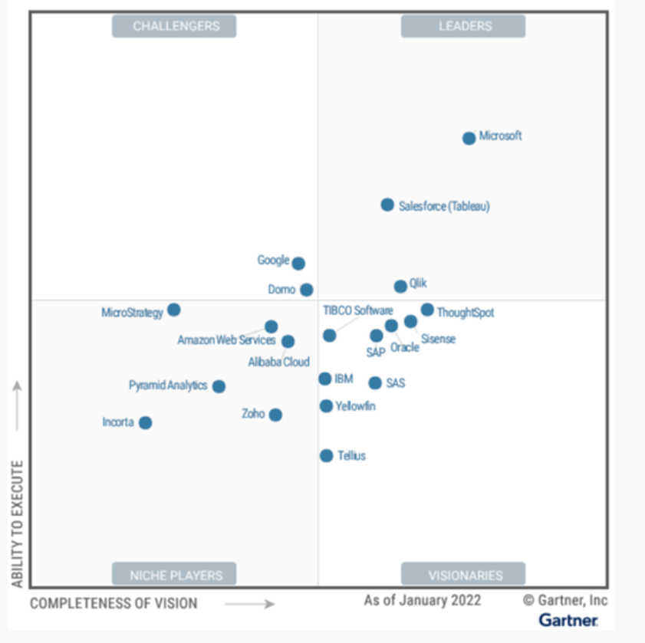
Exploration de la plateforme de Business Intelligence et Analytics
MicroStrategy classé parmi les "Niche Players" du Magic Quadrant GARTNER 2022 pour les Plateformes de Business Intelligence et Analytics
The Magic Quadrant GARTNER 2022 report states that:
“MicroStrategy excels at scalability, manageability, and security desired by IT.”
Gartner notes that its unique Mode 1 reporting and Mode 2 analytical environment is a significant enabler for these strengths.
Unfortunately, the market analyst cautions that a lack of surrounding data or application ecosystem and feature gaps within its augmented analytics capabilities hold back the MicroStrategy ABI platform.”
Afin d’avoir plus d’informations sur la donnée utilisée au niveau de la plateforme et de sa fréquence de mise à jour des ateliers de travail devront être effectués ultérieurement avec les équipes Finance et Informatique.

Slide 17
Automatisation de tableaux de bords Excel & présentations Power Point
Feature Engineering
Automatisation des calculs d’indicateurs à partir des données sources reçues. Ces indicateurs peuvent être comptables (IFRS) ou financiers.
Dashboards
Accompagnement pour la construction et l'automatisation de tableaux de bord sur Excel
Identification des besoins et des objectifs de l'équipe Investissement en termes de tableaux de bords
Collecte des données nécessaires et mise en place d'un système de contrôle de la qualité de la donnée
Conception d'une structure de tableau de bord Excel répondant aux besoins identifiés.
Automatisation des processus de mise à jour et de rafraîchissement des données dans les tableaux de bord Excel.
Formation des utilisateurs à l'utilisation des tableaux de bord Excel automatisés ainsi qu'à l'ajout de modifications.
EXPLORE & VISUALIZE
Reports
Définition et choix de la méthodologie à adopter est à identifier lors des ateliers de spécifications du besoin et peuvent inclure l’utilisation de la technologie RPA (Robotic Process Automation).
Mise en place de la méthodologie choisie pour la création et la mise à jour automatique des présentations power point

Slide 18
Automatisation de l’exploration et récupération d'informations à partir de la base de données des procès-verbaux des conseils d'administration
Nous pouvons mettre en place des méthodes de recherche avancées et innovantes pour extraire rapidement les informations pertinentes demandées. En effet, un modèle de traitement automatique du langage naturel (NLP) peut être utilisé pour effectuer des recherches dans les procès-verbaux des conseils d'administration en initiant des recherches par mot-clé, en identifiant les termes clés associés à une question ou à un sujet spécifique. Les recherches peuvent aussi s’effectuer par personne qui s'est exprimée lors de la réunion, en identifiant les parties prenantes et en analysant leur contribution lors de la réunion.
Pour information, les modèles NLP sont capables de comprendre le sens et le contexte des mots et des phrases. Ils peuvent être entraînés à reconnaître des entités nommées telles que les noms des personnes présentes lors de la réunion, les dates, les termes financiers, etc.
En sus, une interface utilisateur conviviale et intuitive pourrait être conçue pour faciliter la recherche didactique. Elle pourrait inclure des fonctionnalités telles que des filtres de recherche, des catégories de recherche prédéfinies et une présentation claire des résultats de recherche.

Slide 19
Approche et proposition de services

Slide 20

La prise en charge de 5 premiers projets, avec une méthodologie agile incrémentale
ACQUIRE
PREPARE
EXPLORE & VISUALIZE
Besoin d’une équipe qui agira comme une extension de la votre, et offrira un maximum de transparence, efficacité, flexibilité et partage de connaissances, tout en minimisant les coûts de transactions, (pas besoin de négocier un contrats par module de travail) afin de pouvoir gérer:
Les 5 premiers projets clairement identifiés mais encore à paramétrer
Le besoin de support continue et souple, organisé par sprints agiles de 15 jours, qui permettra d’identifier également d’autres modules de travail au besoin, impliquant d’autres départements si nécessaire
Data Sources
Integration
Storage
Data Quality
Data Cleaning
Data Transformation
Feature Engineering
Dashboards
Reports
1. Mise en place d'un système de gestion de la collecte de données
2. Optimisation du process de contrôle qualité et de la cohérence des données
3. Exploration de la plateforme de Business Intelligence et Analytics
4. Automatisation de tableaux de bords Excel & présentations Power Point
5. Automatisation de l’exploration et récupération d'informations à partir de la base de données des procès-verbaux des conseils d'administration
Tests
Dévelop
Tests
Dévelop
Tests
Dévelop
Analyse
Conception
Livraison
Analyse
Conception
Livraison
Analyse
Conception
Livraison
Résultats progressifs
Résultats progressifs
Résultats progressifs

Slide 21
Accompagnement d’Al Mada – Modèle Retainer Modus Operandi
Effort estimé et modèle d’accompagnement
Honoraires
Nous proposons un modèle de soutien "Retainer" qui vous permettra de bénéficier d'un accompagnement personnalisé et adapté à vos besoins. Ce modèle débutera par une phase pilote de trois mois, au cours de laquelle deux FTEs (équivalents temps plein) seront entièrement dédiés à Al Mada. Cette phase nous permettra de paramétrer nos étapes et d'estimer l'effort requis pour la suite, afin d'adapter la taille de l'équipe en fonction de vos besoins.
Après la signature du contrat Retainer, Infomineo débutera l'accompagnement. L'équipe sera gérée par notre Head of DA services, garantissant ainsi un suivi optimal et une coordination efficace des différentes tâches à réaliser.
Le service sera facturé à 13.000 USD/mois/FTE.
Pendant la phase pilote: Compte tenu de la taille initiale de l’équipe pendant les 3 premiers mois (2 FTE), cela se traduira par un coût mensuel de 26.000 USD/mois
Détails de contractualisation
Reporting régulier
Le contrat Retainer est un contrat annuel que le client peut rompre après une période de préavis:
De 2 semaines pendant la phase pilote de 3 mois
De 2 mois après la phase pilote
La taille de l’équipe peut être réduite ou augmentée au besoin, après la phase pilote
Le service est facturé à la fin de chaque mois
Ateliers de travail, avec les équipes concernées d’Al Mada (IT, Finance, Investissement), à une fréquence rapprochée
Suivi bi-mensuel avec les responsables des projets en cours

Slide 22
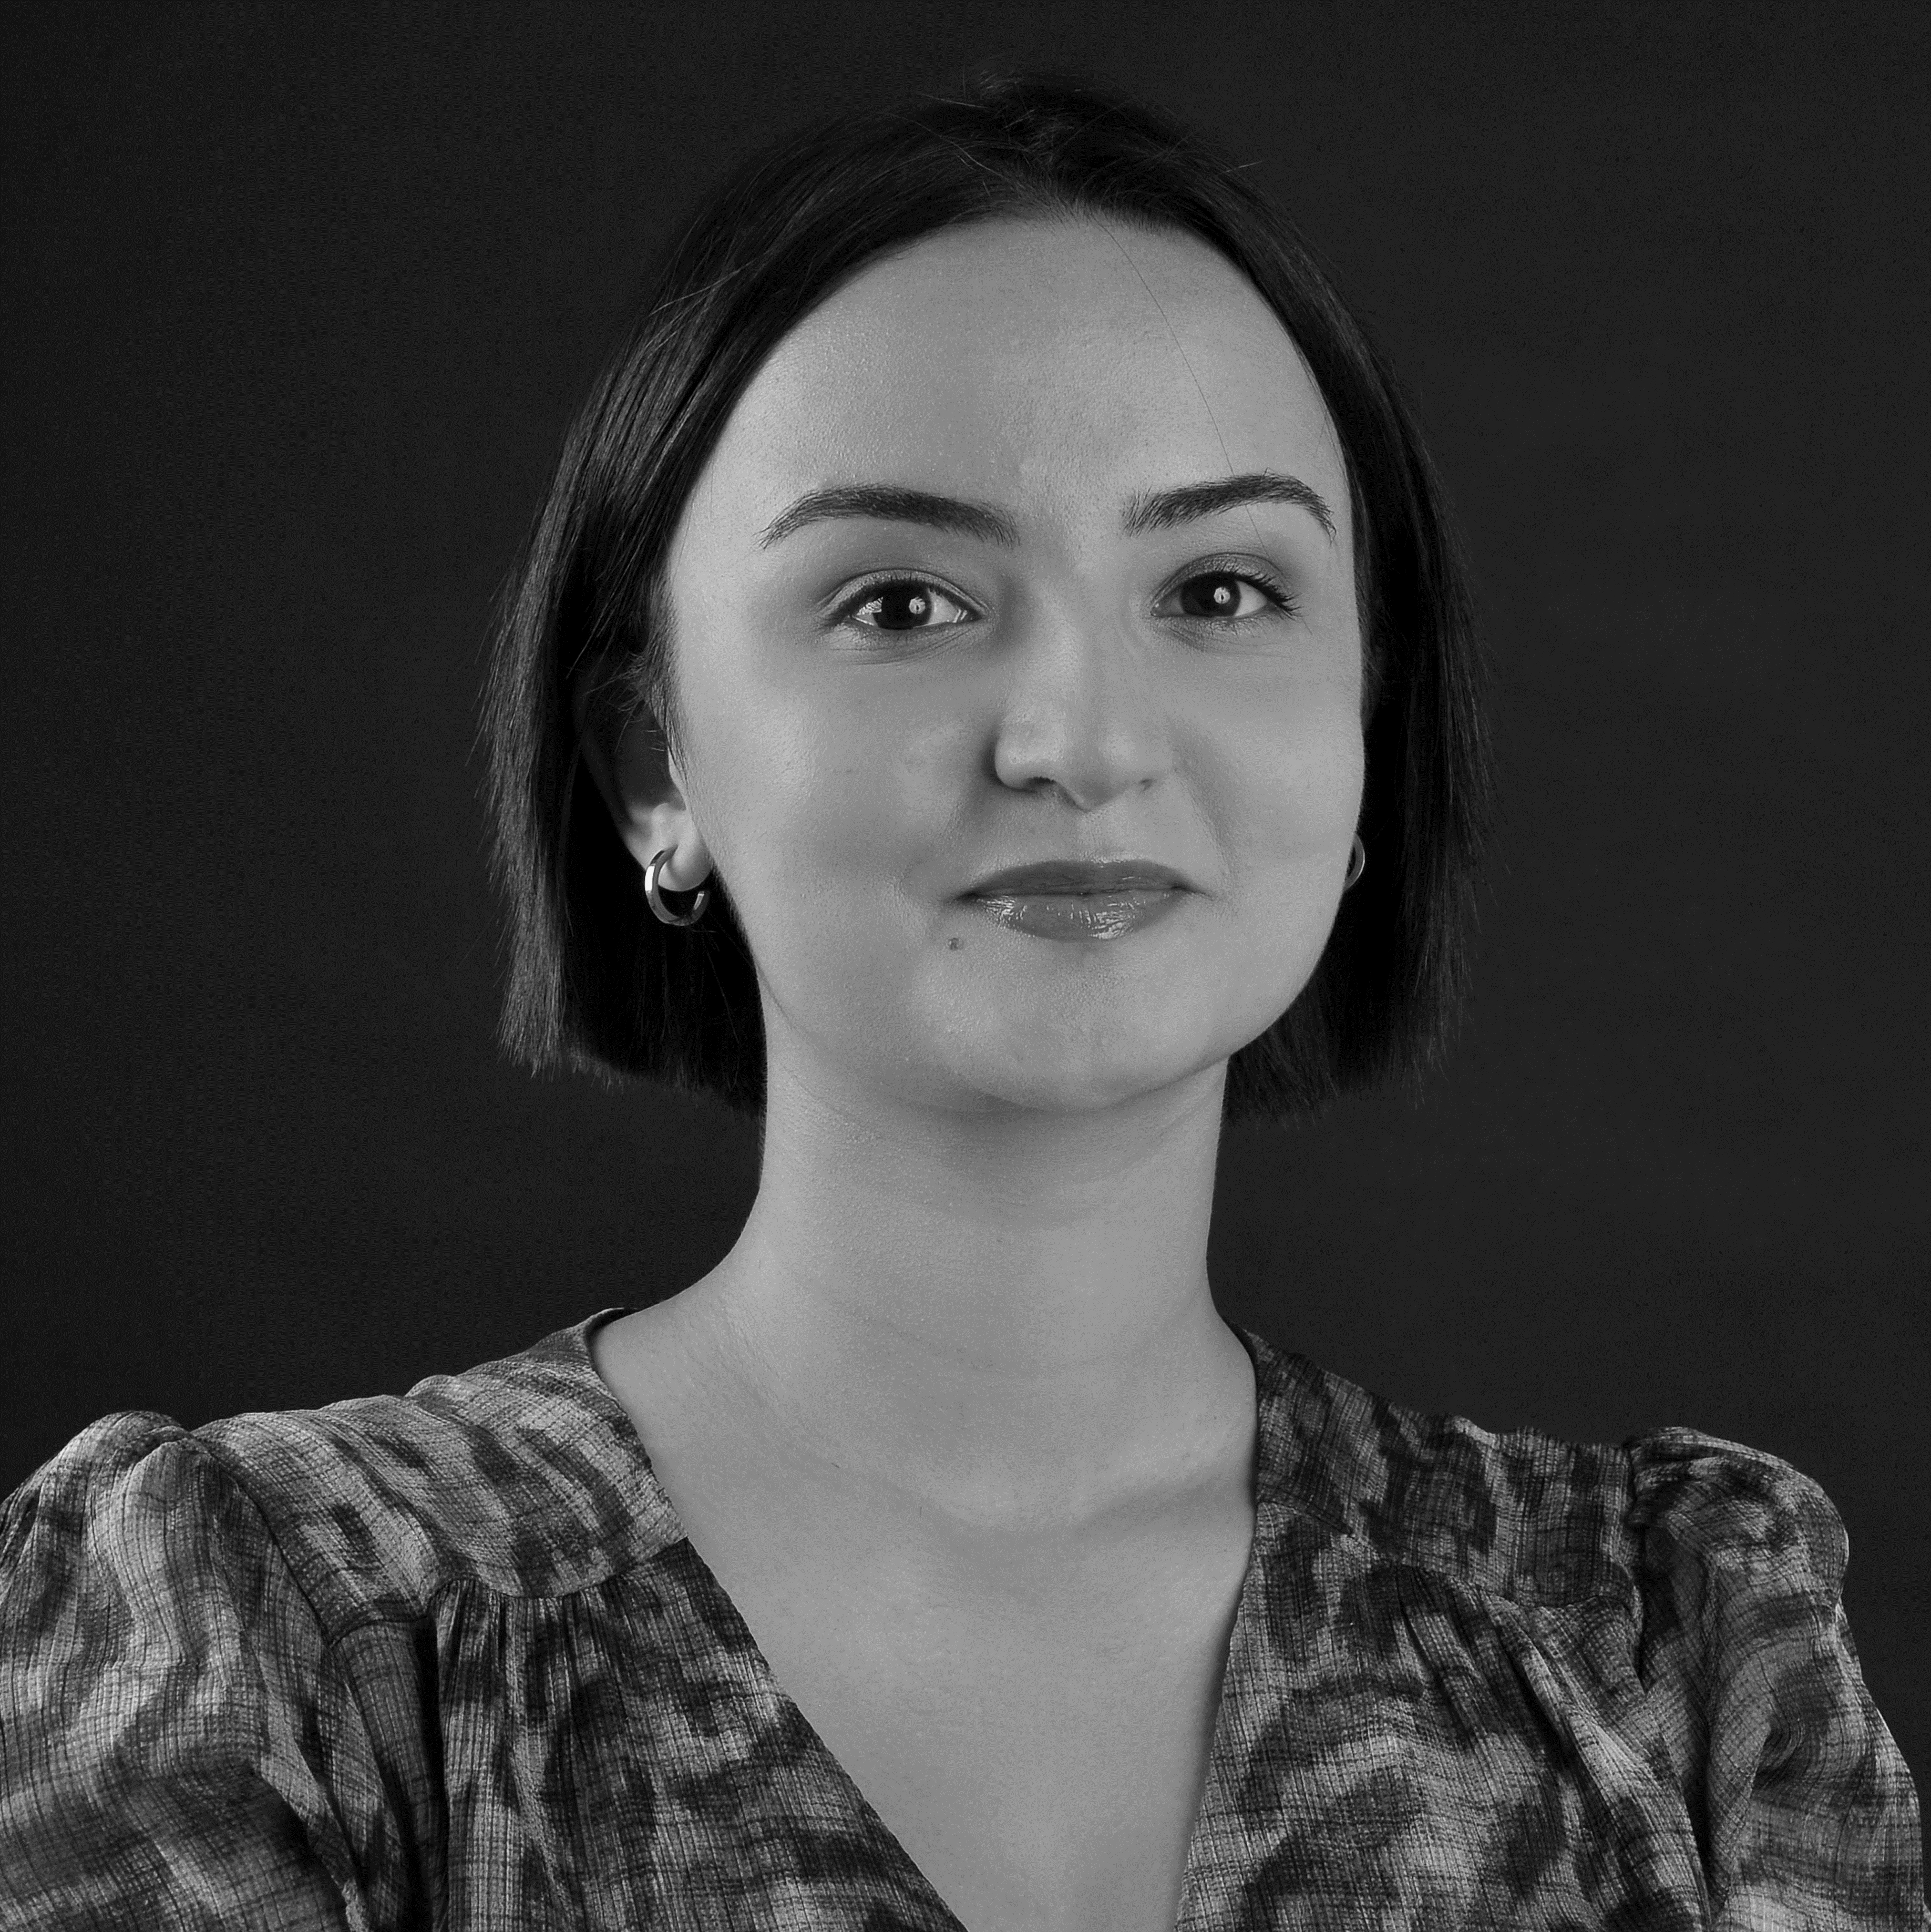
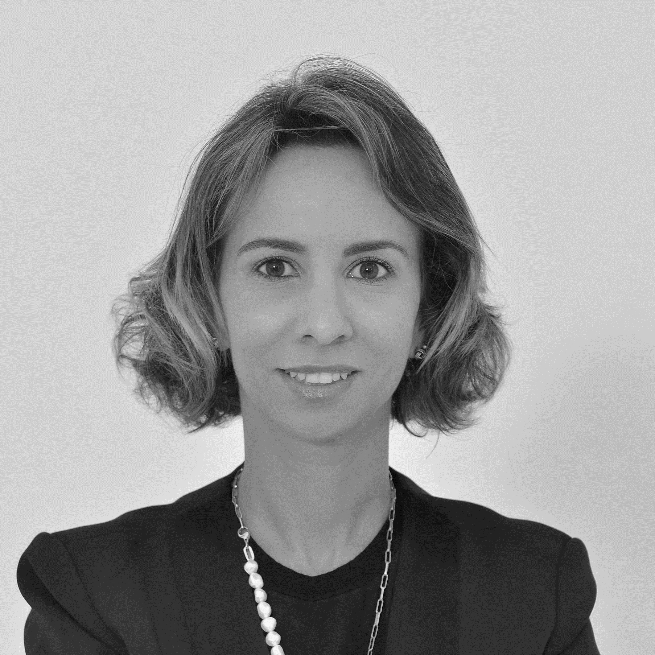
Vos partenaires chez Infomineo
Nada BENSLIMANE
VP
+212 6 60 50 57 70
nada.benslimane@infomineo.com
Hadia IBNABDELJALIL
Head of Data Analytics Services
+212 6 63 29 22 76
hadia.ibnabdeljalil@infomineo.com
Résidence Courteline, Rue Oumaima SAYEH, Casablanca 20250
Learn more about our experience across different geographies and sectors on
www.infomineo.com

